Slide 1
Desenvolvendo algoritmos com Recursividade

Slide 2

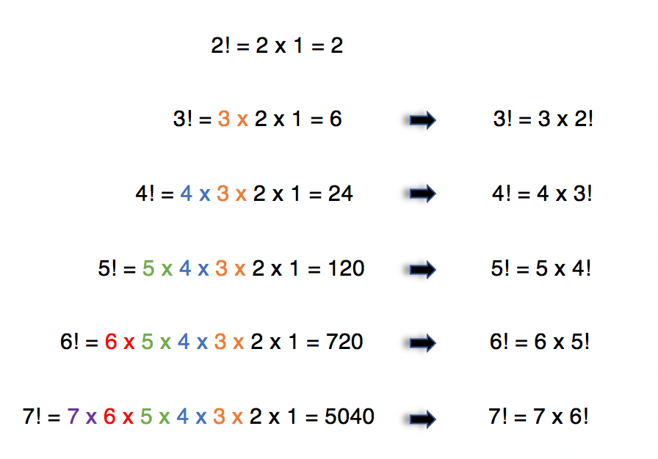
Exemplo 1: Equação fatorial

Slide 3
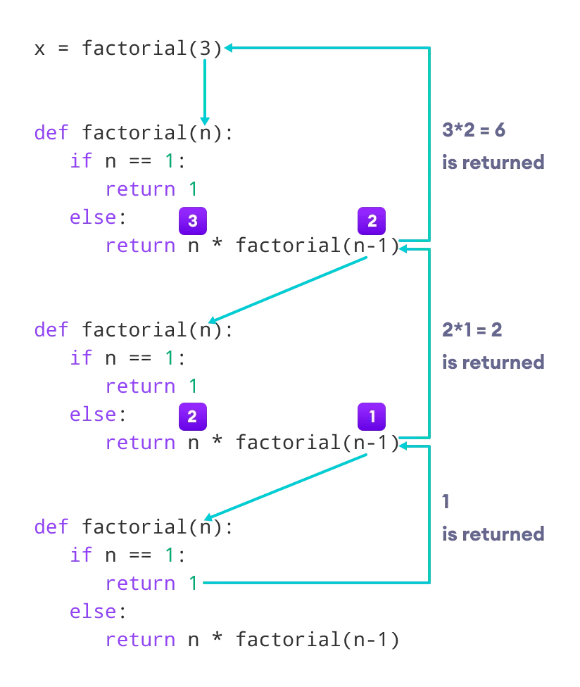

Slide 4
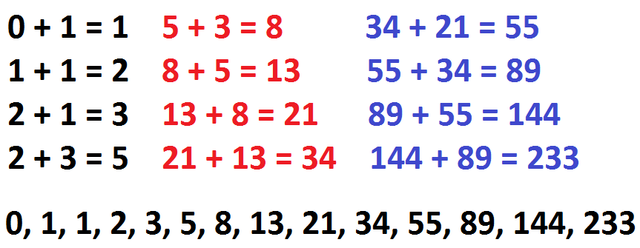
Exemplo 2: Série de Fibonacci

